Slide 1



The latest and greatest
Advantage Now
教育機関向け Cisco の無線LAN・セキュリティ対策
～教育市場への取り組み～
Brand team
Released: March 2016
パブリックセクター事業 市場開発部・教育ICT推進部
部長 小野 裕一
Making our PowerPoint simpler and more distinctive.
本資料に記載の各社社名、製品名は、各社の商標または登録商標です。

Slide 2
本日の流れ
Cisco文教分野への取組みご紹介
授業で困らない無線LAN
Cisco Security Solution
遠隔授業・先生の働き方改革
導入事例のご紹介

Slide 3
Cisco文教分野への取組みのご紹介

Slide 4
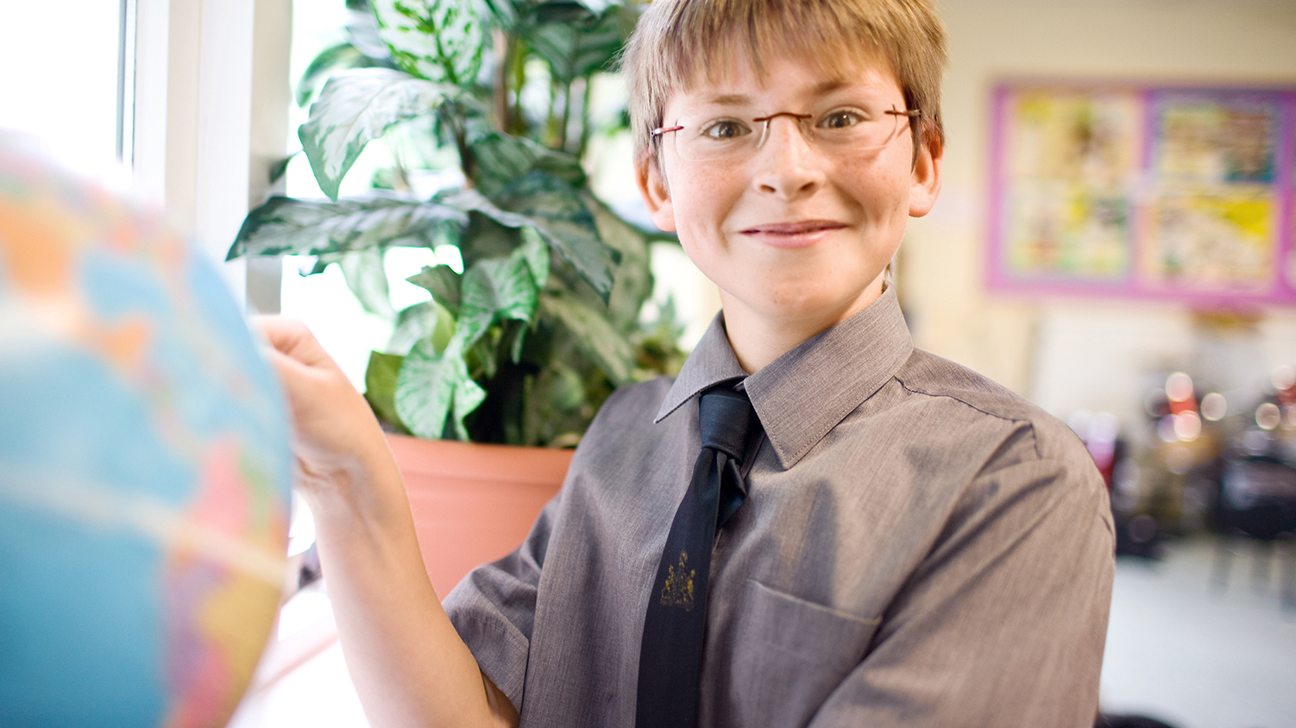
日本の教育をとりまく環境と課題
いじめ
プログラミング教育
高大接続
入試改革
テクノロジーの
浸透による
授業の多様化
教育の
質的転換
教育格差
教員の働き方
次期学習指導要領
アクティブラーニング
少子化
情報
セキュリティ
競争の激化
社会から
求められる
人材の変化
教育の情報化
Notes:
プログラミング 情報セキュリティ モラル

Slide 5
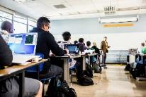
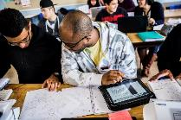

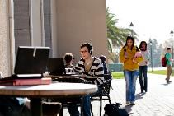
シスコが考える次世代のICT教育インフラ
学びの情報化
校務の情報化
児童生徒の
学びの質の向上
新しい学びの
研究開発
校務の効率化
学校のセキュリティ
シスコがご提案できる教育の情報化
いつでもどこでもどの端末からも学べるICT環境
ICTを
活用した
遠隔教育
ICTによる知の共有
新しい学びを後押しする
情報インフラ
ICTによる教職員の
働き方改革
安心安全な教育情報
セキュリティ
エンド ツー エンドのIT基盤
セキュリティ対策

Slide 6
シスコの教育分野への具体的な取組み
学びの情報化
校務の情報化
児童生徒の
学びの質の向上
新しい学びの
研究開発
校務の効率化
学校のセキュリティ
シスコがご提案できる教育の情報化
いつでもどこでもどの端末からも学べるICT環境
ICTを
活用した
遠隔教育
ICTによる知の共有
新しい学びを後押しする
情報インフラ
ICTによる教職員の
働き方改革
安心安全な教育情報
セキュリティ
エンド ツー エンドのIT基盤
セキュリティ対策

Slide 7
シスコの教育分野への具体的な取組み
学びの情報化
校務の情報化
児童生徒の
学びの質の向上
新しい学びの
研究開発
校務の効率化
学校のセキュリティ
①
学校に最適な
無線LAN環境
②
教育情報
セキュリティ
対策
③
ビデオを
活用した
遠隔・海外
交流授業
④
教職員の
働き方改革
シスコがご提案できる教育の情報化
いつでもどこでもどの端末からも学べるICT環境
ICTを
活用した
遠隔教育
ICTによる知の共有
新しい学びを後押しする
情報インフラ
ICTによる教職員の
働き方改革
安心安全な教育情報
セキュリティ
エンドツーエンドのIT基盤
セキュリティ対策

Slide 8
授業で困らない無線LAN

Slide 9




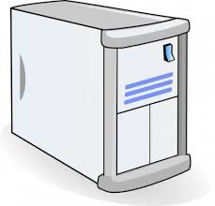
学校Wi-Fiで求められる要件
 | 教室 | 体育館、特別教室等避難所
利用密度 | 最大40人/クラス 同時に教材データを読み出せる。 | 100〜300人 同時にインターネット利用できる。
利用帯域 | ビデオ/映像教材（広帯域） 画像、テキスト教材（小〜中帯域） | 個々のデバイスに均等に帯域を割り当てられる。
電子教材
サーバ
無線LAN
アクセス ポイント
インターネット
40台
200台

Slide 10
無線LAN製品のポートフォリオ
コンシューマ
エンタープライズ（法人向）モデル
プレミアム モデル
・集中管理型
・自動電波強度、チャネル設定
・基本セキュリティ/1x認証対応
・電波障害回避
・専用CPU
・強化筐体
・各種パラメータ設定
性能
ミディアム
・集中管理型
・自動電波強度、チャネル設定
・基本セキュリティ/1 x 認証対応
・高性能CPU
・強化筐体
・各種パラメータ設定
ロー エンド
・自律型（一部設定ツール対応）
・基本セキュリティ/1x認証対応
・高性能CPU
・強化筐体
個人向
・自律型
・基本セキュリティ
・家庭用CPU
・家庭用筐体
価格帯
１万円
一般的な製品を対象としており、個別の製品によって機能は異なります。

Slide 11
無線LAN製品のポートフォリオ
コンシューマ
エンタープライズ（法人向）モデル
プレミアム モデル
・集中管理型
・自動電波強度、チャネル設定
・基本セキュリティ/1x認証対応
・電波障害回避
・専用CPU
・強化筐体
・各種パラメータ設定
※参考 AP1台40端末程度
性能
ミディアム
・集中管理型
・自動電波強度、チャネル設定
・基本セキュリティ/1x認証対応
・高性能CPU
・強化筐体
・各種パラメータ設定
※参考 AP1台20端末程度
ローエンド
・自律型（一部設定ツール対応）
・基本セキュリティ/1x認証対応
・高性能CPU
・強化筐体
※参考 AP1台10端末程度
Meraki
CISCO
個人向
・自律型
・基本セキュリティ
・家庭用CPU
・家庭用筐体
※参考 AP1台5端末程度
H社
R社
F社
B社
価格帯
１万円
一般的な製品を対象としており、個別の製品によって機能は異なります。

Slide 12
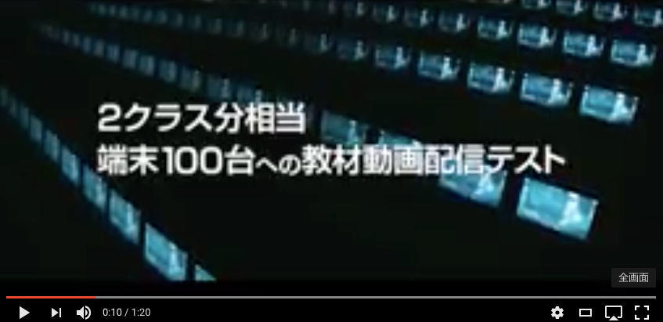
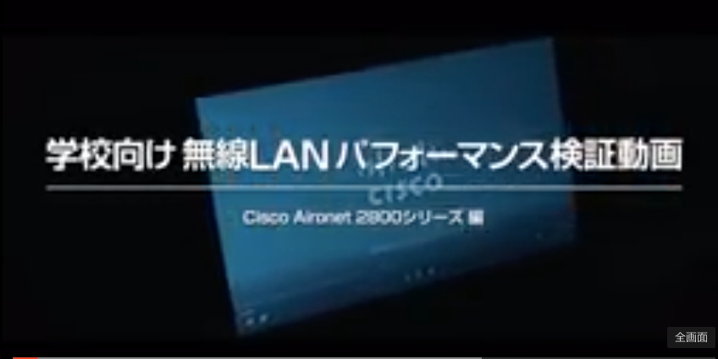
Youtube Cisco Japan
学校向け無線LAN 動画配信中

Slide 13
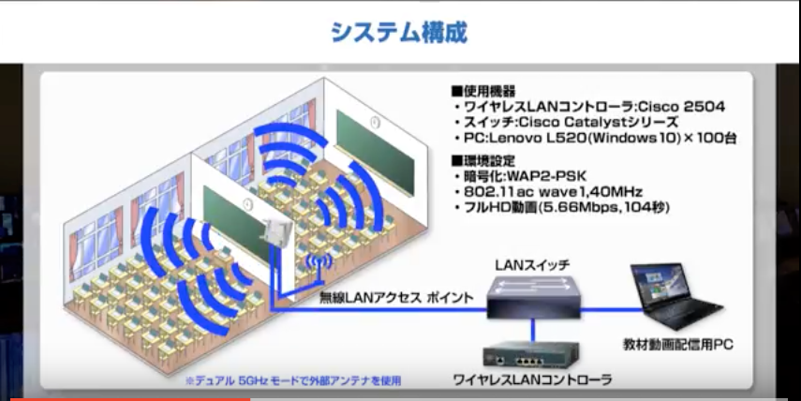

Slide 14





無線LANシステムのタイプ
オンプレミス自律型
オンプレミス集中管理型
クラウド型ソリューション
Meraki
クラウド
コントローラ
Cisco無線LAN
コントローラ
アクセス ポイント
アクセス ポイント
アクセス ポイント
設定の一元管理
高い運用管理性
簡単な追加・横展開
トラブルシューティングが楽
設定の一元管理
高い運用管理性
簡単な導入
初期コスト低
初期コスト低
運用管理が煩雑
トラブルシューティングほぼ不可能
初期コスト要
ランニング コスト要
Cisco Aironetシリーズ
Cisco Merakiシリーズ

Slide 15
Cisco Start 文教セレクション

Slide 16
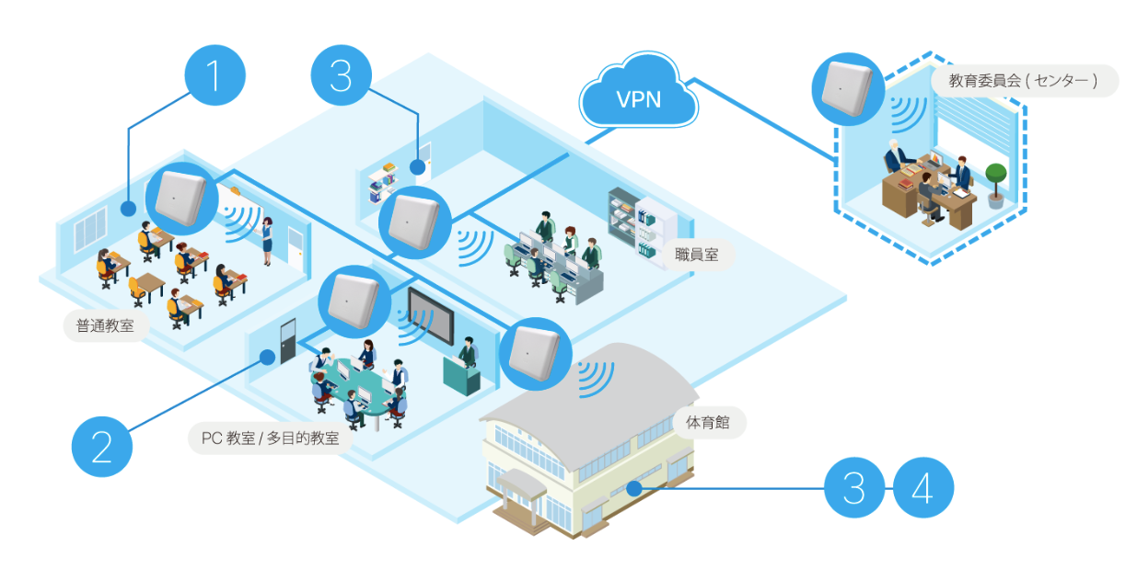
学校におけるネットワークインフラの課題
1
教室内の安定した通信
2
学校の外からの電波干渉
3
校内の配線工事と設置
4
緊急時のインフラ整備

Slide 17
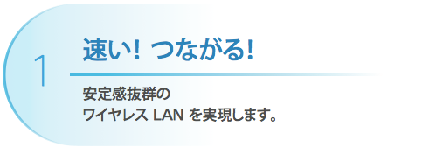
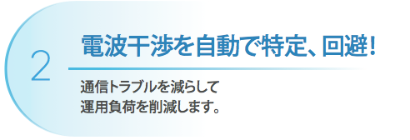
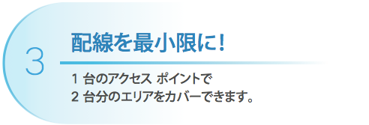
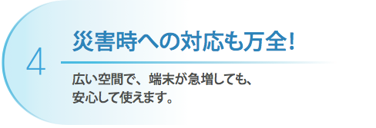
Cisco Start 文教セレクションのポイント

Slide 18
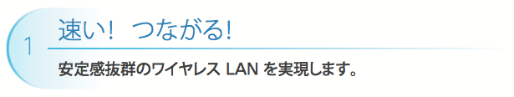
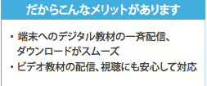
教室の中で最大 40 人の生徒がタブレットを利用する場合でも、各端末へバランスよく帯域を振り分けて安定した通信を 実現します。
シスコのワイヤレス LAN アクセス ポイントはチャネル毎に専用の CPU とメモリを搭載※1 するなど高いハード ウェア性能とソフトウェア処理能力を備えており、通信速度の劣化を抑えることが可能です。
※1 Cisco Aironet 2800 シリーズの場合

Slide 19







某市教委検証環境
・Windowsタブレットは計38台
(５GHz、802.11n、EAP-TLS認証）
・学習支援ソフトはSkyMenuClass
・動画はNHK for Schoolからピックアップ
・動画はInternet Explorer上で再生
インターネット
※上記以外の条件は特になし
DC
Servers
LANポート
FIREWALL
SkyMenuClass
1G
教壇
電子黒板
ビジネス イーサ
100M
計３８台
L3 Switch
PoE Switch
小学校
教室
Notes:
電子黒板
http://panasonic.biz/prodisplays/products/bf1series/function.html

Slide 20

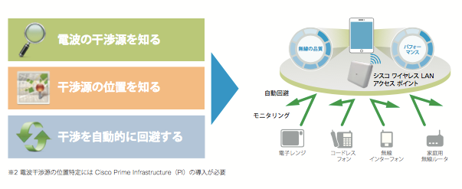
シスコ独自の Cisco CleanAir テクノロジーで電波の状態を常に監視、可視化して、干渉源の検出、分析、位置 特定から電波のチャネル変更などによる回避まで、一連の処理を自動化します。※2
専門家の調査が必要とされていたトラブル対応が容易になり、現地に赴くことなく リモートでも対応できるようになります。

Slide 21

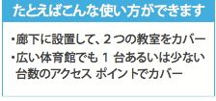
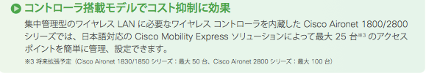
Cisco Aironet 2800 シリーズの外部アンテナ搭載モデルは、1 台のアクセス ポイントで 2 セットのアンテナをアクティブ化できます。これにより、体育館やホール、図書館などの広い公共エリアで、非常に柔軟なネットワーク設計と安定したアクセスを実現できます。

Slide 22
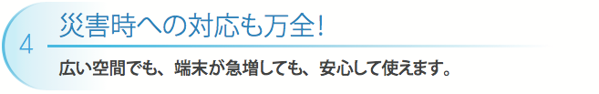
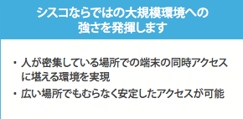
災害発生時などに校舎や体育館を開放し、避難所と して利用することがあります。
大勢の人が集まり、スマートフォンや携帯ゲーム機など多数の端末がワイヤレス LAN にアクセスすることになる場合でも、シスコのワイヤレスLAN は独自の Cisco High Density Experience(HDX)テクノロジー※4 によるチャネルの自動切り替えやスループット向上などが可能。
※4 Cisco Aironet 2800 シリーズが対応

Slide 23
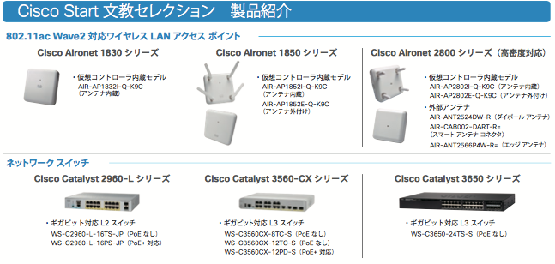

Slide 24
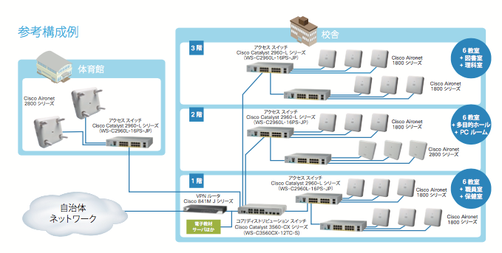
学校参考構成（Cisco Start 文教セレクション）

Slide 25
Cisco Collaboration
遠隔授業を支える
初等中等教育機関向け

Slide 26
遠隔授業って成立するの？ 国の動き
高等学校
中学校
平成27年4月から、全日制・定時制課程の高等学校における遠隔教育が可能となりました。
高等学校の全課程の修了要件である74単位のうち36単位までを上限として実施することが可能
2017/4/5
政府の規制改革推進会議インターネットを使った遠隔授業を中学校で単位として認める検討を開始
離島など一部の地域では過疎が進み、教員の確保が難しくなっている。遠隔授業を活用すれば過疎地で授業が受けやすくなるとの期待がある。
学校教育法施行規則の一部を改正する省令等の施行について（通知）（平成27年文科初第289号）

Slide 27
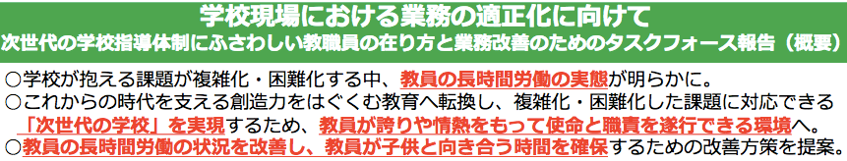
働き方改革 文部科学省関連の動き
文科省より通知 平成28年6月17日
学校現場における業務の適正化に向けて
、平成28年4月に堂故大臣政務官を座長とする「次世代の学校指導体制にふさわしい教職員の在り方と業務改善のためのタスクフォース」を設置。
教員の担うべき業務に専念できる環境を確保する
部活動の負担を大胆に軽減する
長時間労働という働き方を改善する
国・教育委員会の支援体制を強化する
通知内容
、この取りまとめに基づき，制度の整備や必要な予算措置も含めた業務改善のための方策を実施し，学校現場における業務の適正化に向けた支援に取り組みます。
http://www.mext.go.jp/b_menu/hakusho/nc/1373128.htm

Slide 28
多くの遠隔授業のニーズ
●高大連携
●プログラミング教育
●離島学校への授業展開
●英語教育
●長期入院児童生徒への対応
●国内交流授業
●不登校支援
●海外交流授業
●教職員研修
●教職員の働き方改革
etc.……

Slide 29

遠隔授業における課題（ICT編）
音声/画質
が悪い・・・・
テレビ会議専用機
は高い
相手に
同じ機械、アプリが無い
接続・設定
が面倒
資料共有が面倒
自宅や出先から
気軽に入れない
その場で書いた
資料共有ができない

Slide 30

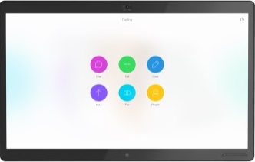
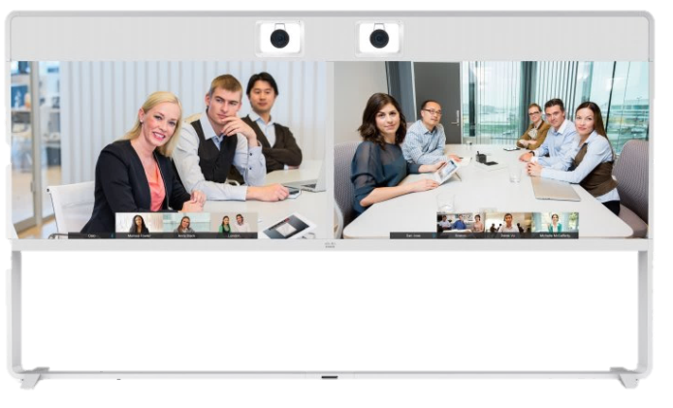

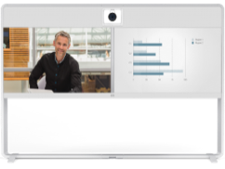
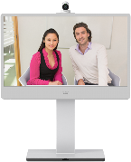
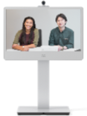
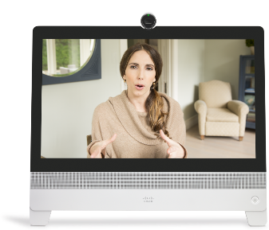
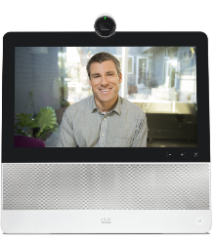

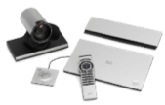

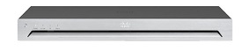
学ぶ、テレワーク、会議 専用機
Spark Board 55 & 70
MX800 Dual
MX800
MX700
MX300 G2
MX200 G2
DX80
DX70
SX80
SX20
SX10
Spark Room Kit
Spark Room Kit Plus
Notes:
新しく、Spark Board と Spark Room Kit (Kit Plus) が追加されました。
Spark Room Kit , Kit Plus は 他のテレプレゼンスと同様に、Sparkに登録をせずオンプレミス（H.323またはSIP)でも利用が可能です。

Slide 31
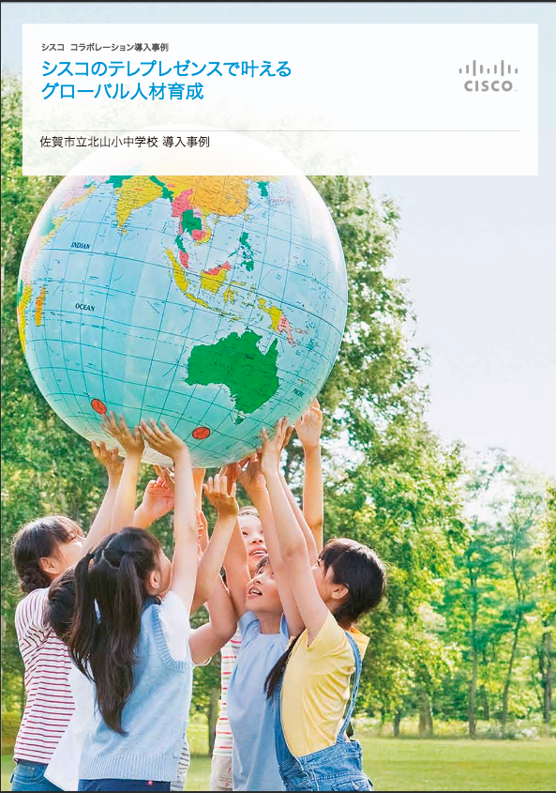
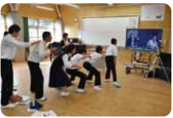
導入事例：佐賀県北山小中学校
シスコのテレプレゼンスで叶えるグローバル人材育成
海外交流授業
オーストラリアの学校と交流授業を実現
課題
無償のWeb会議サービスを使って行っていたのですが、途中でプツッと切れて
しまうことがありました。音声はまだよいのですが、画像が固まって動かないことがあり非常に不安定だったため、授業で使用するのは難しいと感じました。
解決
シスコのビデオ会議システムに変えてからは とても安定していて、画像もきれいで相手の生徒さんの表情もわかるので とてもよかった
https://www.cisco.com/web/JP/solution/collaboration/casestudy/pdf/1013-sagaschool-cs.pdf

Slide 32
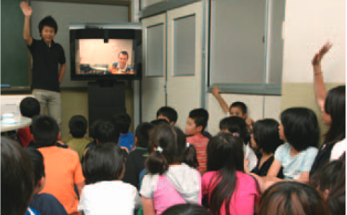
導入事例：和歌山市教育委員会
「和歌山市 子ども元気アップ大作戦」
コミュニケーション力を高める基盤として
テレプレゼンスを採用
コミュニケーション
力の向上
支援内容
外国語活動はテレプレゼンスで支援
モデル校 2 校と和歌山市立教育研究所、和歌山大学に 1 セットずつ設置し、小学校で新たに必修化された外国語活動（英語教育）で活用。教育研究所にいるALT（Assistant Language Teacher：外国語活動を支援する外国人スタッフ）が各小学校に対し、テレプレゼンス経由で遠隔授業を実施。
評価ポイント
臨場感の高さと使いやすさ
https://www.cisco.com/web/JP/solution/collaboration/casestudy/pdf/1013-sagaschool-cs.pdf

Slide 33
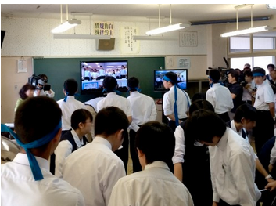
活用事例：子供 ｘ 防災 ｘ 遠隔交流授業
2015年7月9日
文部科学省が主体となり「子供 ｘ 防災 ｘ 遠隔交流授業」
という ICT を活用した防災・遠隔教育の新たな取り組みが実施され、
シスコも技術面で支援させていただきました
防災教育
活動詳細
この遠隔交流授業は、松本洋平 内閣府大臣政務官、小泉進次郎 復興大臣政務官、および赤池 誠章 文部科学大臣政務官（それぞれ当時）の発案に
よるものです。宮城県気仙沼の中学生が、東日本大震災での経験や、そこで得られた教訓を、南海トラフ地震が想定される地域である高知県高知市の
中学生にビデオ会議システムを介して直接伝えるという目的で実施され、
当日は気仙沼市立階上（はしかみ）中学校、高知市立城西（じょうせい）中学校、シスコ東京オフィスの 3 拠点を接続し、リアルタイムでお互いの学校が
準備したプレゼンテーションを行い質問する、という内容で進められました
http://gblogs.cisco.com/jp/2016/03/fiveyears_after/

Slide 34
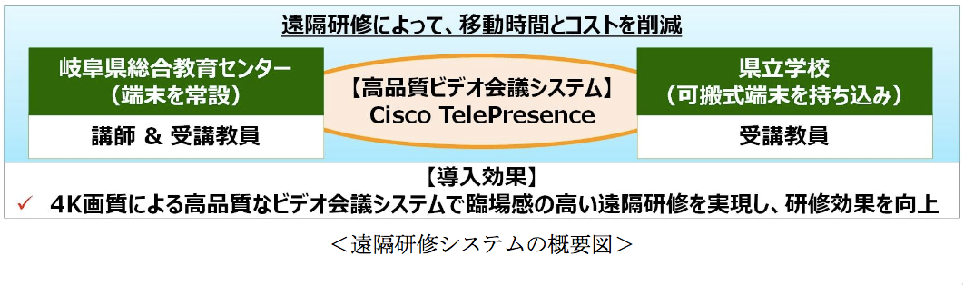
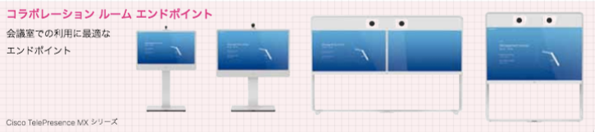
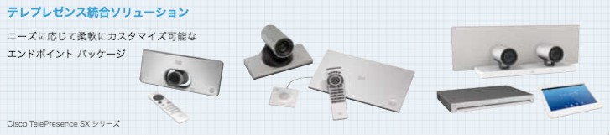
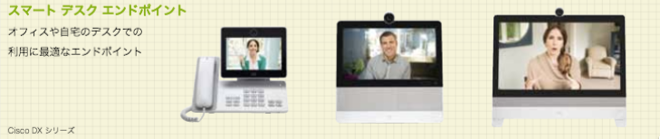
岐阜県教育委員会様（Partner様事例）
岐阜県教育委員会が県内の全公立学校に提供する共通仮想基盤、並びに、4K画質の高品質な遠隔研修システムを構築
校務端末
Security
働き方改革

Slide 35
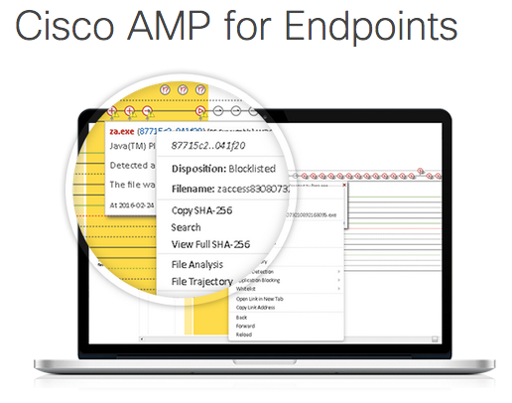
Cisco Security Solution

Slide 36
教育情報セキュリティ対策
シスコシステムズの具体的なセキュリティ対策をご提案致します。
 | 8つの提言 | セキュリティ対策（Ciscoからのご提案）
1 | 校務系システムと学習系システムの分離 | ①ネットワーク分離・仮想化 | ネットワークを仮想化し、論理的に分離する事により、児童生徒側から校務用データが見えないようにする。
2 | 学習系システムへの個人情報の格納禁止（やむを得ない場合は暗号化） | ②VDI利用 ③ファイル暗号化 ④端末セキュリティ強化 | デスクトップ仮想化（VDI）の利用により、端末にデータを残さない。また、そうで無い場合は、端末の高度なマルウェア防御システムを導入し、データセンターに保存されるデーターを暗号化する。
3 | 校務系システムのセキュリティ要件を満たしたデータセンターでの一元管理 | ⑤データの一元管理 （データセンター等利用） | セキュアなデータセンターの利用により、データの一元管理を行う。
4 | 二要素認証の導入などの認証の強化 | ⑥二要素認証システム導入 | パスワードと生体情報など、種類の異なる2つの情報を組み合わせて認証する。ネットワークへの認証にも応用し、様々な場面において、最適な認証方法の利用を可能にする。
5 | システム構築時および定期的な監査の実施 | ⑦リスク アセスメントの実施 | 情報システムに対してアセスメントを行い、報告書の提出、現状のネットワーク システムに対する評価だけでなく改善提案も含む。（Governance Risk Management and Compliance アセスメント サービス）
6 | セキュリティ ポリシーの検証 | ⑧セキュリティ ポリシーの検証 | セキュリティ能力と脆弱性の評価を行います。ネットワーク上の機器などをトータルに評価し、脆弱性の発見と改善点のご提案を通して、効率的な保護を実現する。（脆弱性検査と侵入検査アセスメント サービス）
7 | 全学校、全教職員に対する実践的な研修の実施 | ⑨情報セキュリティ教育 | Cisco Network Academy Cyber Security Couse
8 | 教育委員会事務局の体制強化 | ⑩インシデント対応チームの設置 | 短期間で実効性のあるCSIRT運用を強力に支援します(CSIRT設立/運営強化支援サービス)

Slide 37


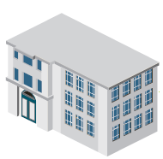


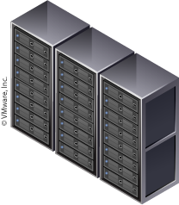





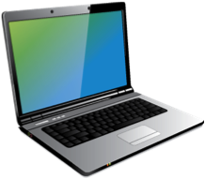







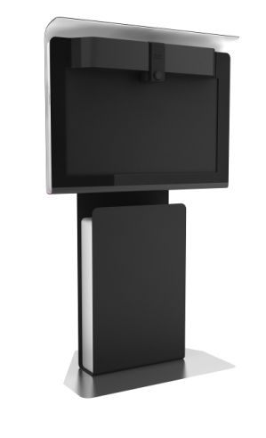







教育情報セキュリティ対策
小学校・中学校・高校
自治体
教育委員会
職員室
事務系システム
アクセスポイント
・事務支援アプリ
・事務データ
②VDI（仮想デスクトップ）
校務端末
④端末セキュリティ
校務系
ネットワーク
⑥二要素認証システム
アクセスポイント
クラウド データセンター
学習端末
⑩インシデント対応チームの設置
①ネットワーク分離・仮想化
校務系システム
教室
⑦リスク アセスメントの実施
アクセスポイント
学習系
ネットワーク
⑨情報セキュリティ教育
・校務支援アプリ
・事務・学習記録
データ
②VDI（仮想デスクトップ）
③ファイル暗号化
学習端末
⑤データの一元管理
（データセンター利用
学習系システム
⑧セキュリティ ポリシー
の検証
運用管理／CSIRT
インターネット
・学習支援アプリ
・教材データ
インシデント対応

Slide 38
教育情報セキュリティ対策
リスク
アセスメント
小学校・中学校・高校
無線LANのSecurity
認証強化
自治体
教育委員会
職員室
事務系システム
情報セキュリティ教育
ランサムウェア対策
VDII（端末の仮想化）
アクセスポイント
・事務支援アプリ
・事務データ
②VDI（仮想デスクトップ）
校務端末
④端末セキュリティ
Network 分離・仮想化
校務系
ネットワーク
⑥二要素認証システム
アクセスポイント
クラウド データセンター
学習端末
⑩インシデント対応チームの設置
①ネットワーク分離・仮想化
校務系システム
教室
ランサムウェア対策
⑦リスク アセスメントの実施
アクセスポイント
学習系
ネットワーク
⑨情報セキュリティ教育
・校務支援アプリ
・事務・学習記録
データ
②VDI（仮想デスクトップ）
③ファイル暗号化
学習端末
⑤データの一元管理
（データセンター利用
学習系システム
インシデント
対応チームの設置
ランサムウェア対策
⑧セキュリティ ポリシー
の検証
運用管理／CSIRT
インターネット
・学習支援アプリ
・教材データ
インシデント対応

Slide 39

端末セキュリティ強化
ネットワーク レベルの
セキュリティ対策
端末レベルの
セキュリティ対策
一時的
Stop
一時的
ファイア
ウォール
サンド
ボックス
IPS
Stop
防ぎきれない！
アンチウイルス
ソフト
スリープ テクニック
サンドボックス回避
AV シグニチャの遅延
ゼロデイ攻撃
パスワード ロック
アンチウィルス
SPAM
ネットワークの見える化と制御
感染する確率が非常に高くなっています。

Slide 40



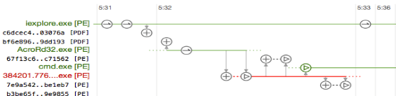
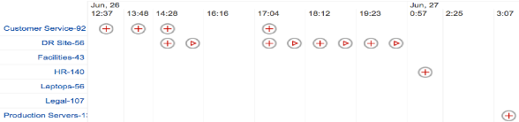
高度なマルウェア防御（AMP)
クラウド データベースを利用したマルウェア検出・防御だけではなく、
潜伏するマルウェアの継続解析や、感染原因や範囲の特定を実施
9a9de323dc2ba4059c3eb10d20e8b93a4cc44c99alaskjcrniwu4t09u3w5erocksldfjane
クラウド
未知のファイル
クリーン ファイル
マルウェア
時間
今は未知のファイルでも、数日/ 数時間後にマルウェアと分かる
過去に見つけられなくても後になって
マルウェアが見つかった場合に通知される
感染原因の特定 (デバイス トラジェクトリ)
感染範囲の特定 (ファイル トラジェクトリ)

Slide 41

佐賀市教育委員会
教員と生徒の PC を未知の脅威から守るため クラウドと連携するマルウェア対策ソフトを導入
課題
教職員および生徒が利用する PC 端末に対する、マルウェア感染へのより強固な対策が必要
シグネチャを用いるウイルス対策製品では検知できない標的型攻撃やゼロデイ攻撃への対策が必要
Cisco AMP はクラウド上に蓄積される最新の情報と常に照合して脅威を判定するという新しい仕組みで、標的型攻撃やゼロデイ攻撃への備えを万全にできる点を評価

Slide 42
その他導入事例のご紹介

Slide 43
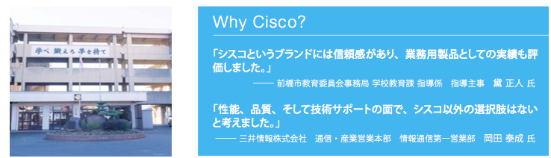
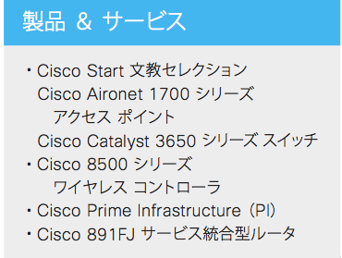
前橋市教育委員会
市内 71 校すべてのワイヤレス LAN を
Cisco Start 文教セレクションで構築
学校無線LAN

Slide 44

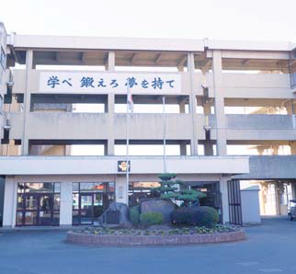

ユーザ事例
教育
市内 71 校すべてのワイヤレス LAN を
Cisco Start 文教セレクションで構築
前橋市教育委員会（前橋市）
規模：人口 338,616 人
（男 165,614 人、女 173,002 人）
世帯数 145,395 世帯
（平成 29 年 2 月 28 日時点）
所在地：群馬県
業種：教育
前橋市では、将来的に児童生徒 1 人ひとりがタブレットを利用する状況も見据えて、2016 年に高品質なワイヤレス LAN の構築に取り組みました。安定かつ高速な環境を実現するため、Cisco Start 文教セレクションのアクセス ポイントとネットワーク スイッチを採用しました。
課題
ソリューション
結果～今後
製品 & サービス
・Cisco Start 文教セレクション
Cisco Aironet 1700 シリーズ
アクセス ポイント
Cisco Catalyst 3650 シリーズ スイッチ
・Cisco 8500 シリーズ
ワイヤレス コントローラ
・Cisco Prime Infrastructure（PI）
・Cisco 891FJ サービス統合型ルータ）
・市内の小中学校および特別支援学校 71 校を対象に授業で活用するためのワイヤレス LAN 環境を整備
・多数のタブレットからのアクセスでも接続性、安定性、通信速度が損なわれない高品質なインフラが必要
・Cisco Start 文教セレクションのワイヤレス LAN アクセス ポイントとネットワーク スイッチを採用し、高品質なインフラを
全校で構築
・Cisco ワイヤレス コントローラと Cisco Prime Infrastructure をデータセンターへ導入し、1,000 台以上のアクセス ポイントを集中管理する仕組みを構築
・すべての学校で安定して利用できる高品質なワイヤレス LAN を実現
・インフラが整ったことでタブレット PC などの ICT 活用が促進
「シスコというブランドには信頼感があり、業務用製品としての実績も評価しました。」
━━ 前橋市教育委員会事務局 学校教育課 指導係 指導主事 黛 正人 氏
「性能、品質、そして技術サポートの面で、シスコ以外の選択肢はないと考えました。」
━━ 三井情報株式会社 通信・産業営業本部 情報通信第一営業部 岡田 泰成 氏
Why
Cisco?

Slide 45


事例概要 宮城県登米市立中津山小学校
総務省ドリーム スクール実証校にてCisco Meraki APとMDMを活用し
iPad＋School Managerにて運用
2017年2月13日 総務省及び関係教育委員会が視察

Slide 46

大阪府 教育委員会様
大阪府教育委員会事務局がすべての府立学校向けのICT基盤をFlexPodで統合し、教職員が使用する13,000台のPCを仮想デスクトップに移行
校務端末
Security
http://www.ntt-west.co.jp/news/1401/140108a_1.html
NTT西日本様Web より抜粋

Slide 47
上尾市教育委員会（Partner様事例）
ICT教育推進に向けモデル ケースとして校舎内無線LAN環境を構築
実証実験を通じて、市立小中学校全体への展開を目指す
Partner様
事例
佐野日本大学高等学校（Partner様事例）
快適で安全な校内無線LAN環境を構築し生徒の自主創造を促す
先進的なアクティブ ラーニングを実践
初等中等教育機関Cisco WLAN導入実績数
既に130を超える教育委員会 約3000校で採用されております。

Slide 48



気仙沼市と高知市の中学校防災遠隔授業をテレプレゼンスで実施
平成27年7月９日に内閣府、復興庁、文部科学省の各政務官の発案により実施された「子供×防災×遠隔交流授業」において、テレプレゼンスを用いて気仙沼市立階上中学校と高知市立城西中学校の合同授業を実施しました。
気仙沼市 階上中学校
高知市 城西中学校
六本木 シスコ本社
テレプレゼンスを使って、南海トラフ地震に備えた取り組みと東日本大震災の教訓をそれぞれの中学校から発表し、意見交換を行いました
Notes:
小泉進次郎復興大臣政務官⇒気仙沼
松本洋平内閣府大臣政務官⇒高知
赤池誠章文部科学大臣政務官⇒TMT

Slide 49

JAXAとの授業風景
宇宙ステーションから、子どもたちへのメッセージ

Slide 50

子ども達の質問に、Face to Faceで、丁寧に答えて下さいます

Slide 51
ご静聴ありがとうございました

